Slide 1

LibCap
Library Capacity Measurement System
L. Benner, A. Buss, P. Lange, A. Madhour

Slide 2
LibCap
Library Capacity Measurement System
L. Benner, A. Buss, P. Lange, A. Madhour

Slide 3




Übersicht
Businessmodell
Methodik
Grundlagen
Umsetzung
Fazit

Slide 4
Übersicht
Theoretische Grundlagen
Hardware
Middleware
Frontend

Slide 5
1. Businessmodell
Sendet Ultraschall-Wellen im Ultraschallwellen-Bereich aus (20 kHz bis 10 GHz)
Empfängt reflektierte Ultraschallwellen
Nutzt den piezoelektrischen Effekt
Detektiert Objekte und kann Abstände zu diesen ermitteln

Slide 6

2. Demo

Slide 7









3. Methodik
3.1 Übersicht
3.2 Vorgehensweise
Theoretische Grundlagen
Hardware:
ESP32-Microcontroller mit C++
Sensoren
Middleware:
Python
Mqtt mit Mosquitto
Postgres-Datenbank
Web:
Flask
Bootstrap
Virtualization:
Docker

Slide 8
3. Methodik
3.1 Übersicht
3.2 Vorgehensweise
Vorgehensweise:
Parallel
Kanban Board über Github
Bereiche:
Sensortheorie (Alina)
Hardware/arduino (Lukas)
Middleware (Ayman)
Web/Frontend (Phillip)

Slide 9
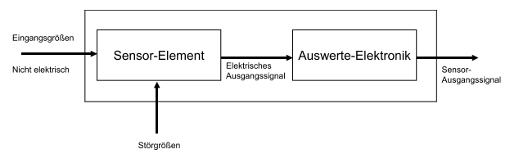
4. Grundlagen
Sensor-System

Slide 10
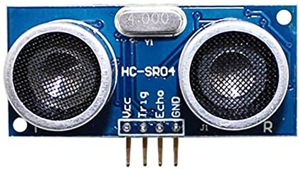
4. Grundlagen
Ultraschall-Abstandssensor
Sendet Ultraschall-Wellen im Ultraschallwellen-Bereich aus (20 kHz bis 10 GHz)
Empfängt reflektierte Ultraschallwellen
Nutzt den piezoelektrischen Effekt
Detektiert Objekte und kann Abstände zu diesen ermitteln

Slide 11
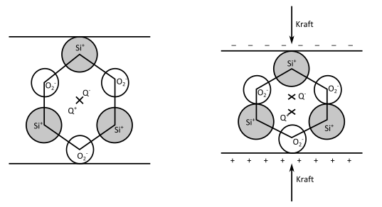
4. Grundlagen
Piezoelektrische Effekt

Slide 12
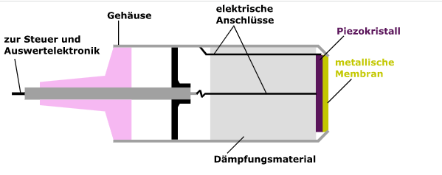
4. Grundlagen
Aufbau eines Ultraschall-Sensors

Slide 13
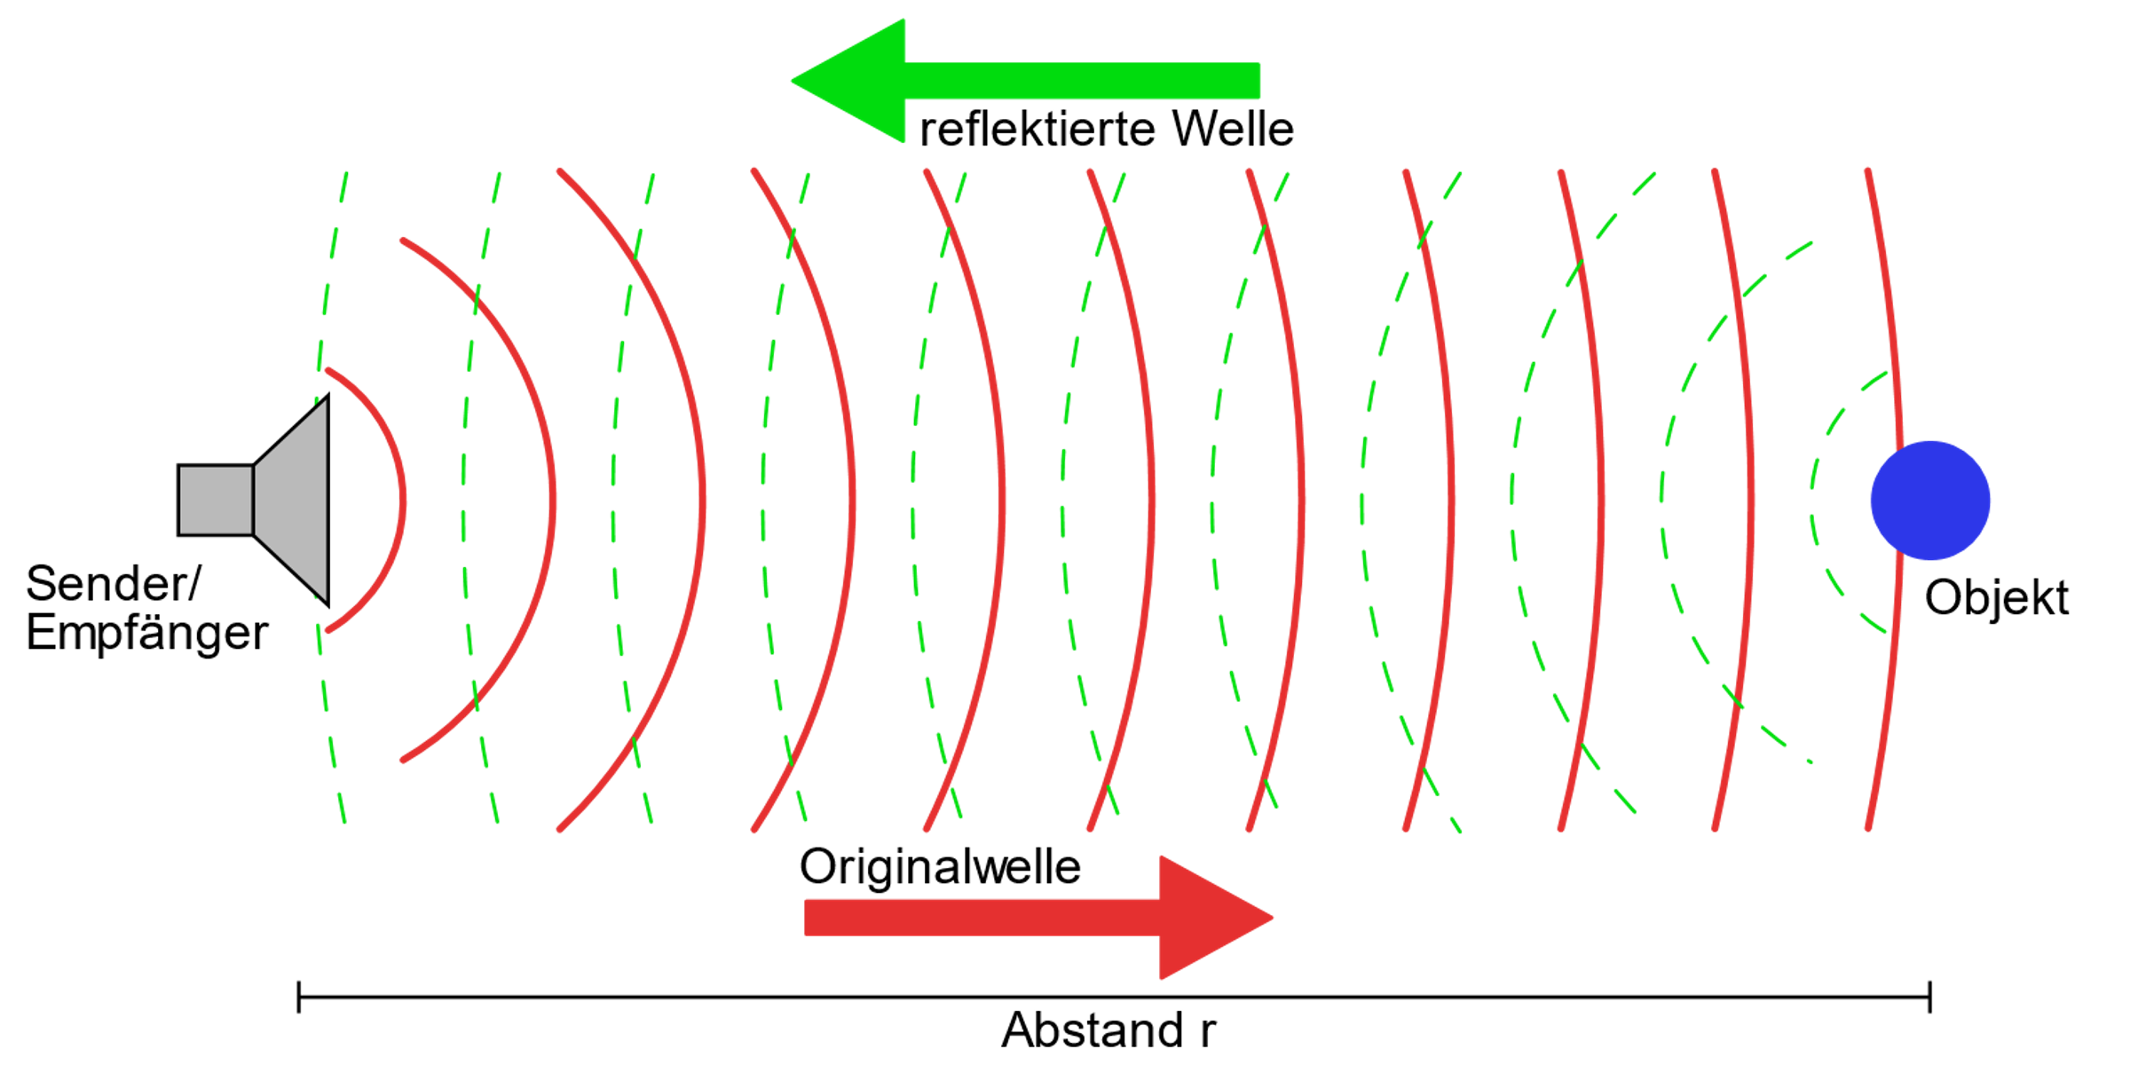
4. Grundlagen
Funktionsweise von Abstandssensoren

Slide 14
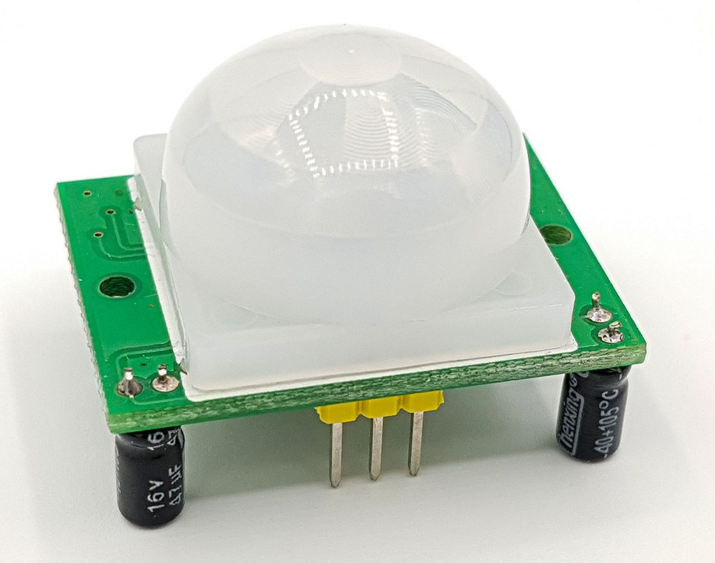
4. Grundlagen
PIR-Bewegungssensor
Passiver Infrarot Sensor
Pyroelektrischer Infrarot Sensor
Empfängt Wellen im Infrarotwellenbereich (300 GHz bis 400 THz)
Sendet kein eigenes Infrarotes Licht aus
Nutzt den pyroelektrischen Effekt
Detektion von Temperaturänderungen

Slide 15
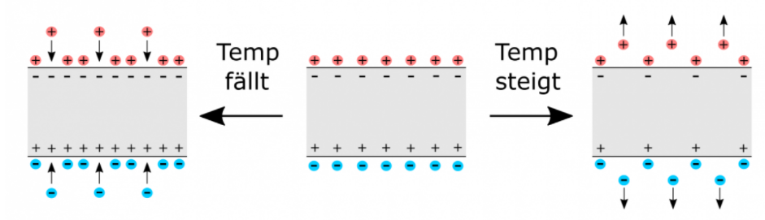
4. Grundlagen
Pyroelektrische Effekt

Slide 16
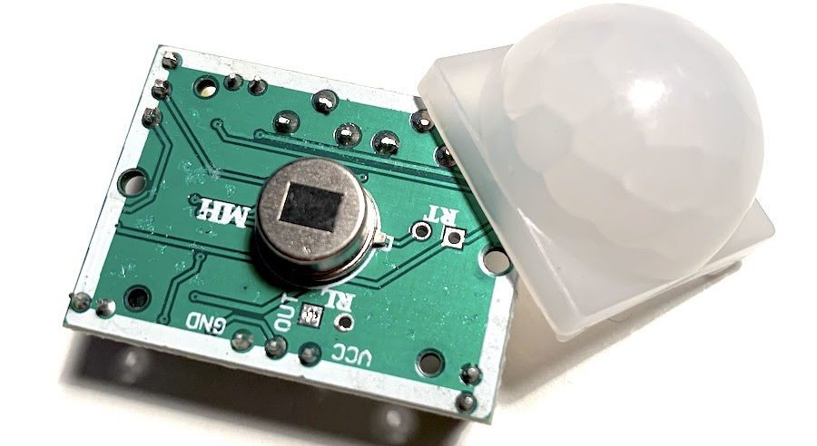
4. Grundlagen
Aufbau eines PIR-Sensor

Slide 17
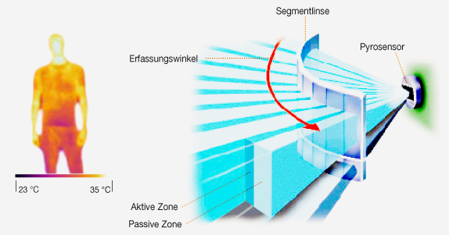
4. Grundlagen
Funktionsweise von PIR-Sensoren

Slide 18
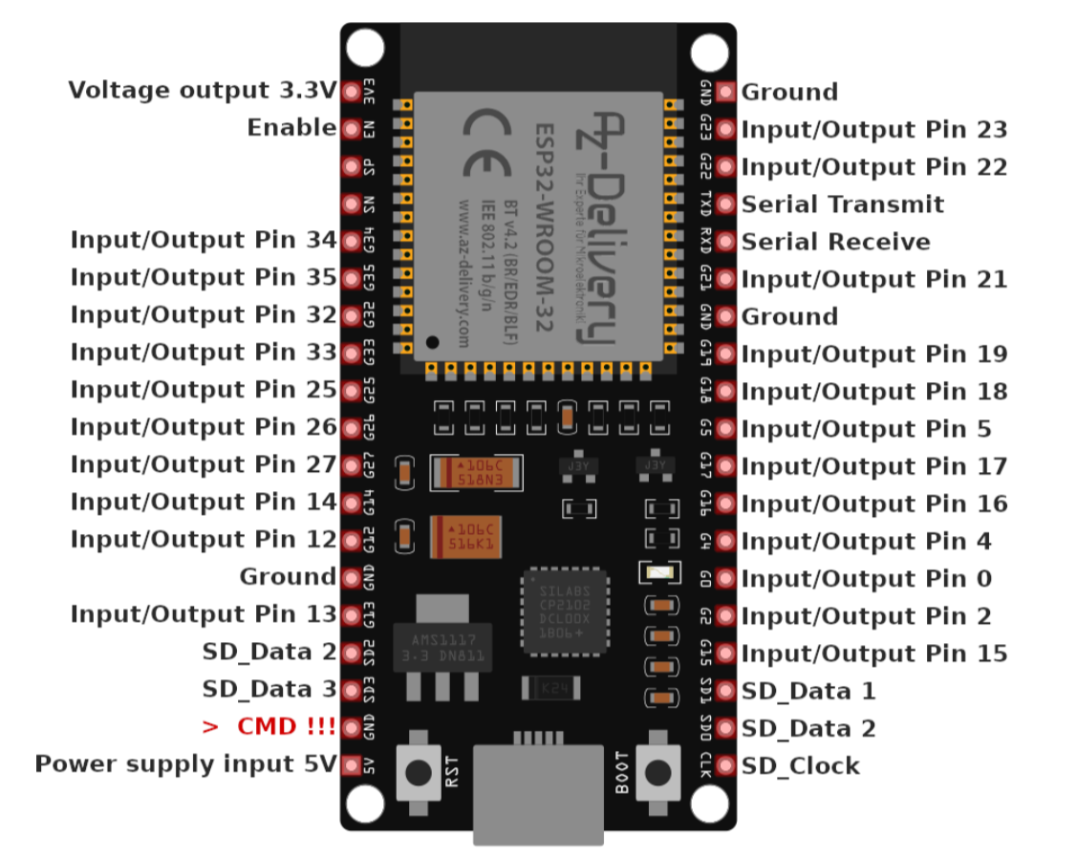
5. Umsetzung
4.1 Hardware
4.2 Middleware
4.3 Frontend
ESP32-Controller
Output: 3,3V oder 5V
Input: 5V (über USB)
512kB RAM
240 MHz Taktfrequenz
WiFi
Bluetooth

Slide 19
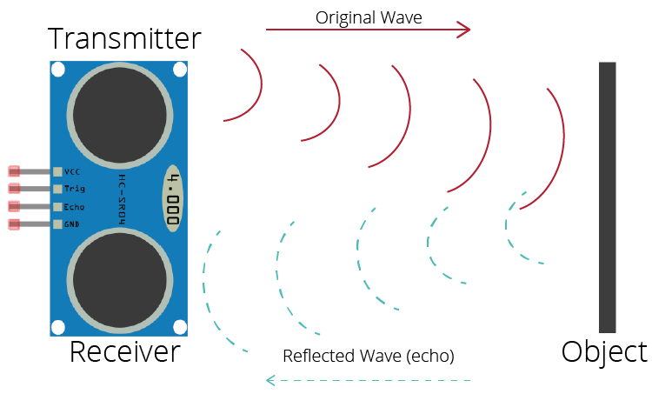
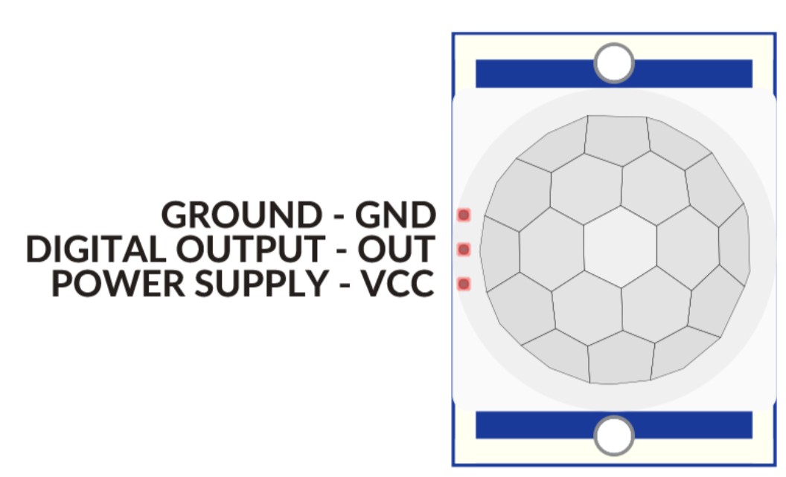
5. Umsetzung
4.1 Hardware
4.2 Middleware
4.3 Frontend
Sensoren
PIR Sensor
Ultraschall Abstandssensor
In 3,3V Mode
VCC – 3V Power
TRIG - Input
ECHO – Output
GND - Ground

Slide 20
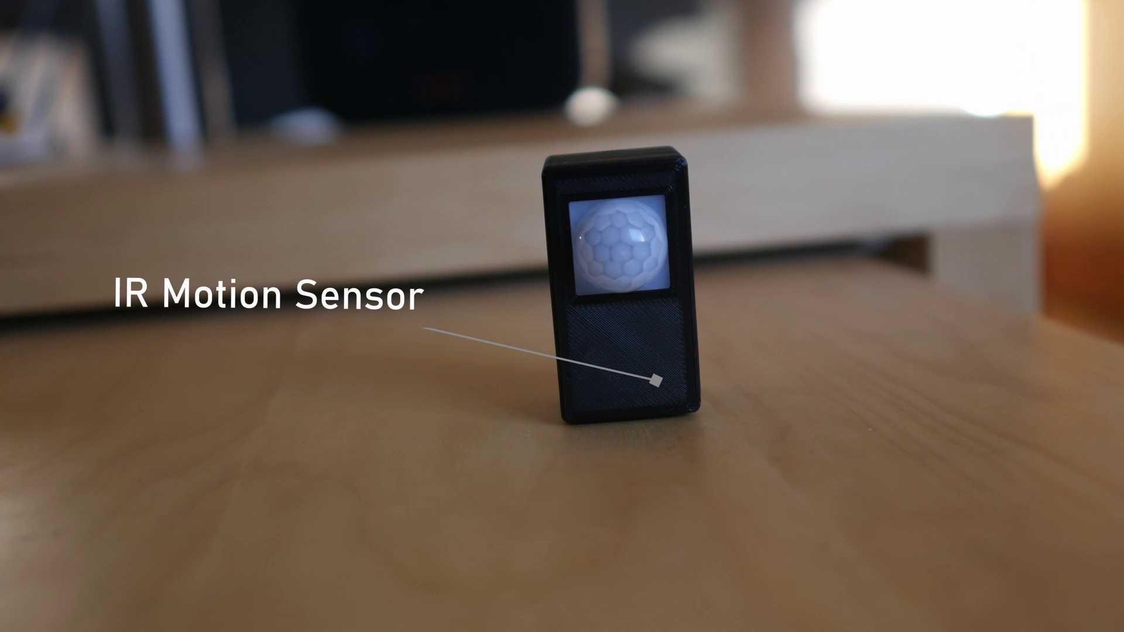
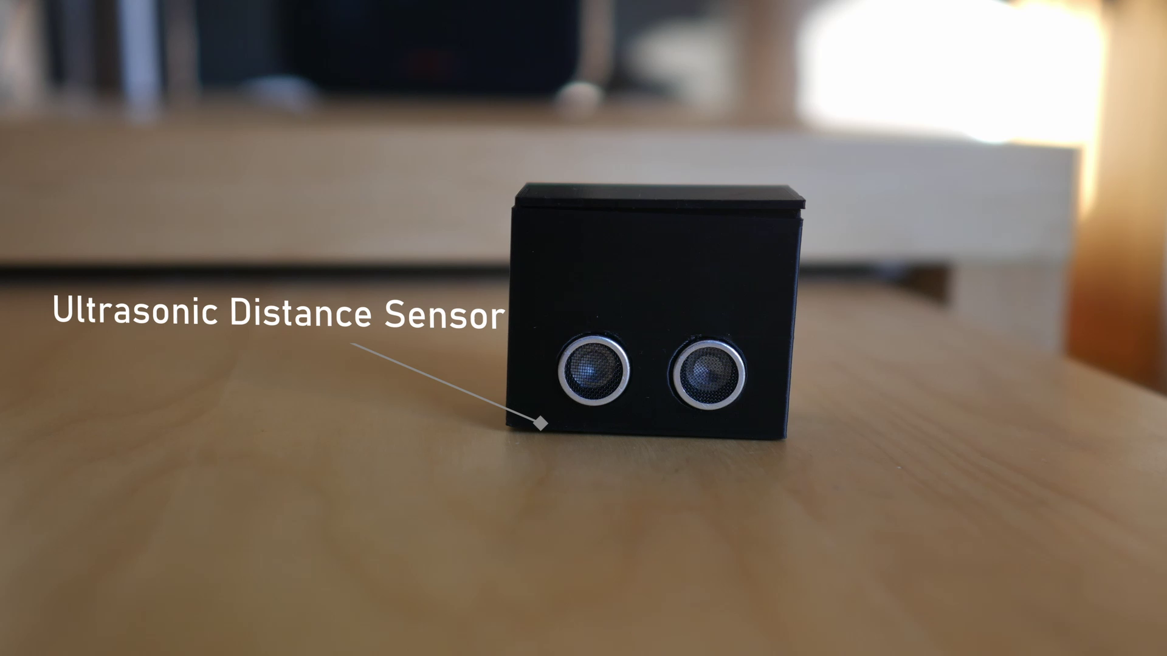
5. Umsetzung
4.1 Hardware
4.2 Middleware
4.3 Frontend
3D gedruckte Gehäuse

Slide 21
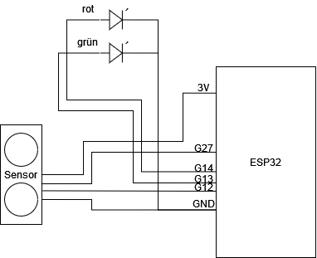
5. Umsetzung
4.1 Hardware
4.2 Middleware
4.3 Frontend
Schaltung und Gehäuse

Slide 22

5. Umsetzung
4.1 Hardware
4.2 Middleware
4.3 Frontend
Mikrocontroller-Programmierung
C++ mit Arduino IDE
Bereiche:
EspMQTTClient()
onConnectionEstablished()
setup()
loop()
Hardcodierung der ID
Minimale Anpassung je Sensortyp
Für nachfolgende System nicht relevant

Slide 23
5. Umsetzung
4.1 Hardware
4.2 Middleware
4.3 Frontend
Mikrocontroller-Programmierung
Inkl. Fehlertoleranz
Sensordaten ermitteln
Prüfen ob Änderung/ Bewegung
Übertrage: Bewegung erkannt

Slide 24
5. Umsetzung
4.1 Hardware
4.2 Middleware
4.3 Frontend
Datenübertragung
Ziel: Netzwerkverkehr minimieren
→ nur bei Flankenwechsel senden
Vorteil: lange Bewegungen werden nur einmal gesendet
High
LOW
Movement
Movement
t
Messzeitpunkt

Slide 25


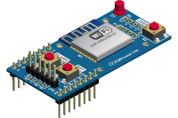
5. Umsetzung
4.1 Hardware
4.2 Middleware
4.3 Frontend
MQTT
Publisher-Subscriber Pattern
Verbindet Entitäten miteinander
Skalierbar
/lib-cap/state/#
/lib-cap/state/id; {0,1}
/lib-cap/occupied/id;
{0,1,2}
/lib-cap/occupied/id
MQTT Broker

Slide 26
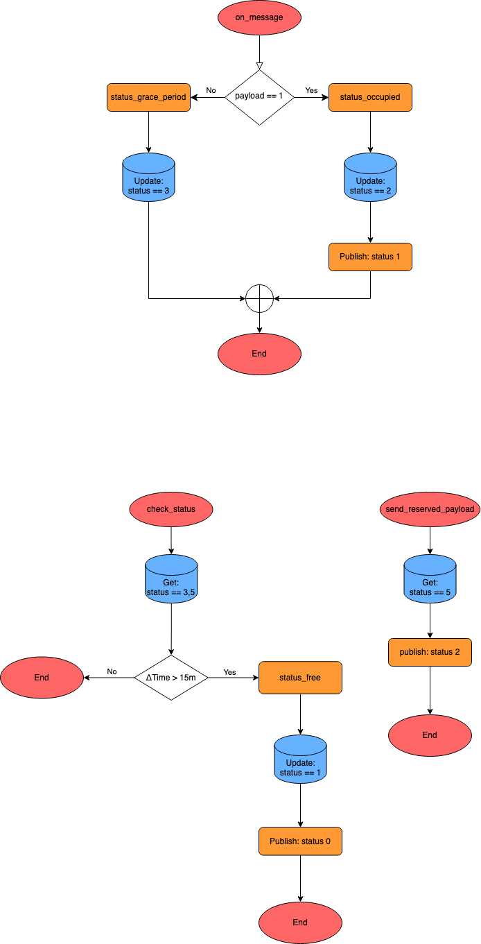
5. Umsetzung
4.1 Hardware
4.2 Middleware
4.3 Frontend
Logik
Trigger
Periodical

Slide 27
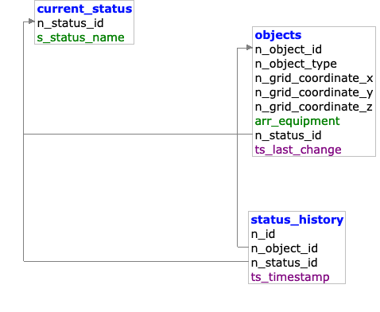
5. Umsetzung
4.1 Hardware
4.2 Middleware
4.3 Frontend
Datenbank
Status Lookup
Web<>Backend Kommunikation über Datenbank
„ Lageplan“ in Objects gespeichert
Trigger bei Update → track changes

Slide 28
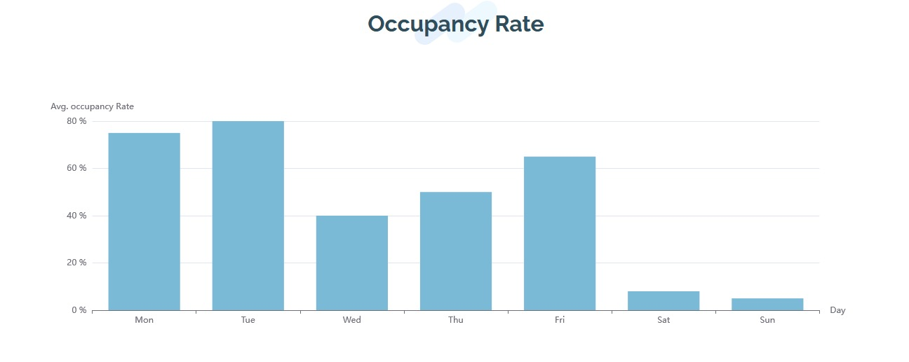
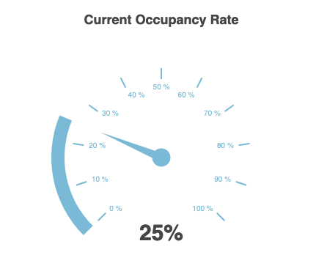
5. Umsetzung
4.1 Hardware
4.2 Middleware
4.3 Frontend
Live-Monitoring
→ Datenbankabfragen

Slide 29
5. Umsetzung
4.1 Hardware
4.2 Middleware
4.3 Frontend
Flask
Dynamisch generierbare Seiten über Jinja
Keine Interaktivität auf Seite abbildbar über Flask
Requests / Interaktivität nur abbildbar über HTTP Posts

Slide 30
5. Umsetzung
4.1 Hardware
4.2 Middleware
4.3 Frontend
Dashboard
Mapping aus Datenbank
Fehlende Objekte aufgefüllt
Ausklappbare Detail-Informationen mit JS
Reservier-Funktion direkt in Details integriert

Slide 31
5. Umsetzung
4.1 Hardware
4.2 Middleware
4.3 Frontend
User Experience
I forgor 💀

Slide 32
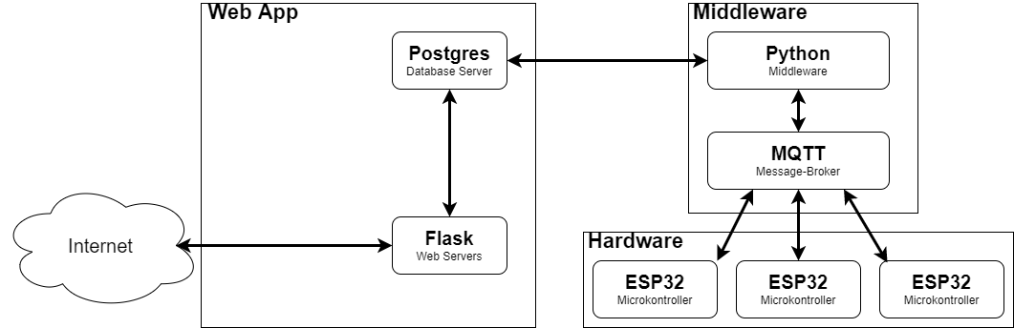
5. Umsetzung
4.1 Hardware
4.2 Middleware
4.3 Frontend
Docker
Jeder Teil containerized
Skalierbar durch Kubernetes

Slide 33
5. Umsetzung
Live Demo

Slide 34
6. Fazit
Vorteil:
Loose Coupling
Gute Skalierbarkeit
Hohe Kohäsion
Nachteil:
Security
Learnings:
Praktische Arbeit mit Message-Broker
Vertiefung in Containerization
Grundsätzliche Funktionsweise von Sensor-Systemen
Arbeiten mit Hardware

Slide 35
Vielen Dank!

